Slide 1
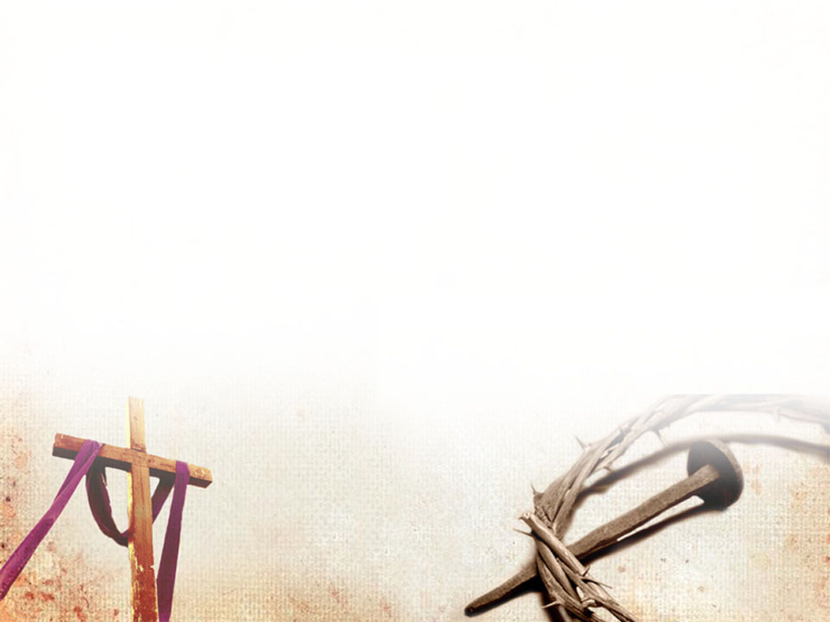
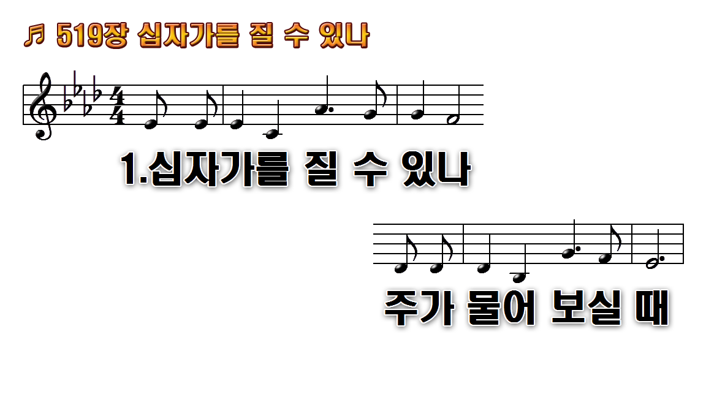
1.
1.십자가를 질 수 있나
2.너는 기억하고 있나
3.주께 네 혼 맡기겠나
4.이런 일 다 할 수 있나
후.우리의 심령 주의

Slide 2
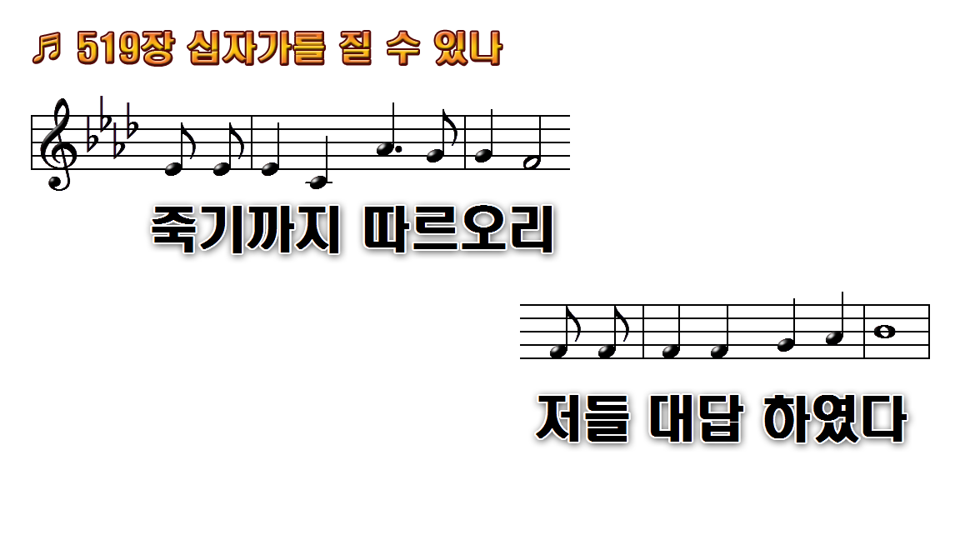
1.십자가를 질 수 있나
2.너는 기억하고 있나
3.주께 네 혼 맡기겠나
4.이런 일 다 할 수 있나
후.우리의 심령 주의

Slide 3
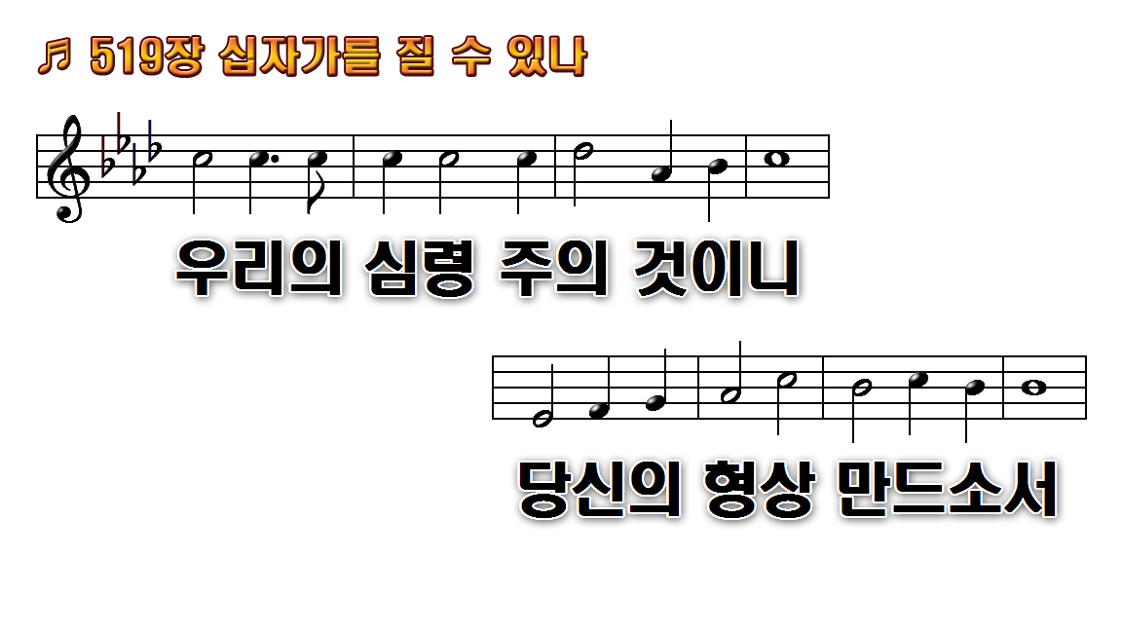
1.십자가를 질 수 있나
2.너는 기억하고 있나
3.주께 네 혼 맡기겠나
4.이런 일 다 할 수 있나
후.우리의 심령 주의

Slide 4
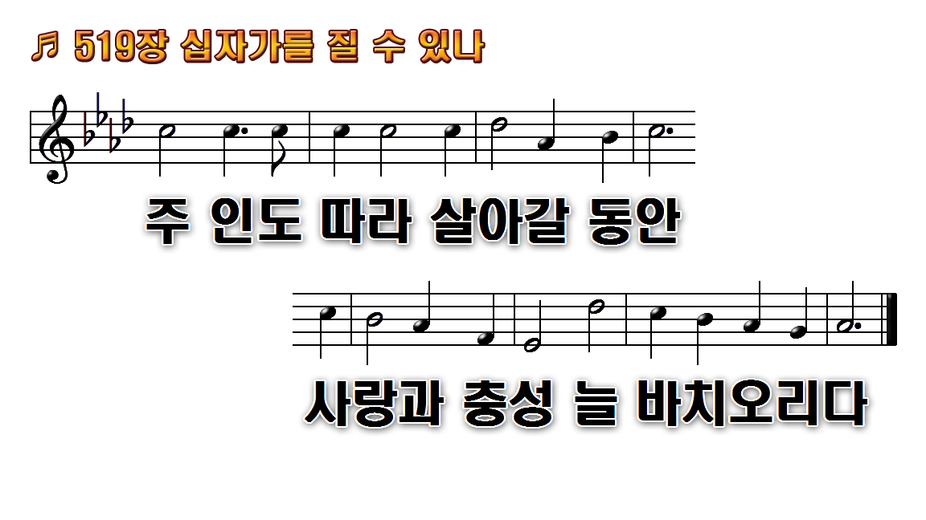
1.십자가를 질 수 있나
2.너는 기억하고 있나
3.주께 네 혼 맡기겠나
4.이런 일 다 할 수 있나
후.우리의 심령 주의

Slide 5
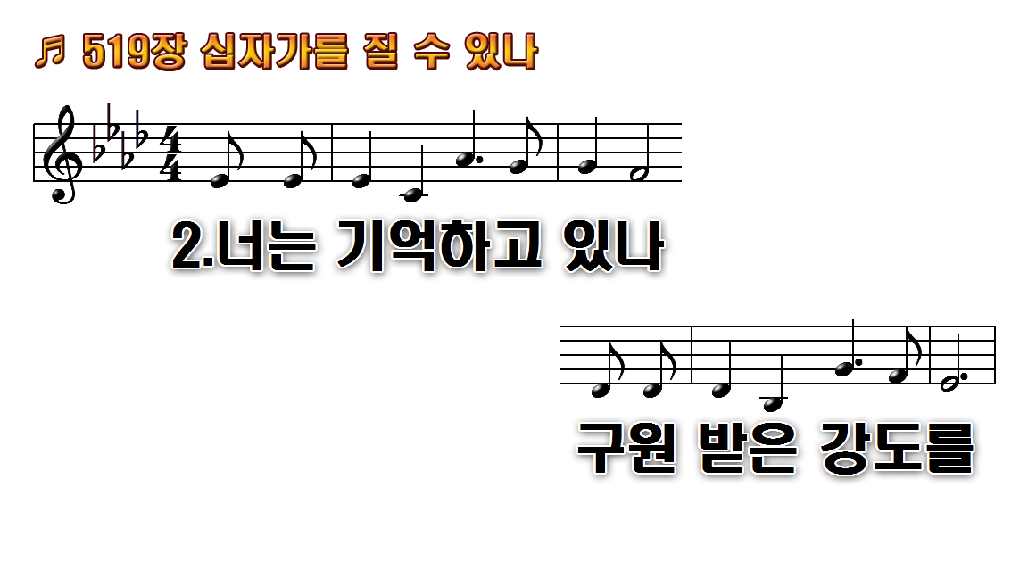
2.
1.십자가를 질 수 있나
2.너는 기억하고 있나
3.주께 네 혼 맡기겠나
4.이런 일 다 할 수 있나
후.우리의 심령 주의

Slide 6
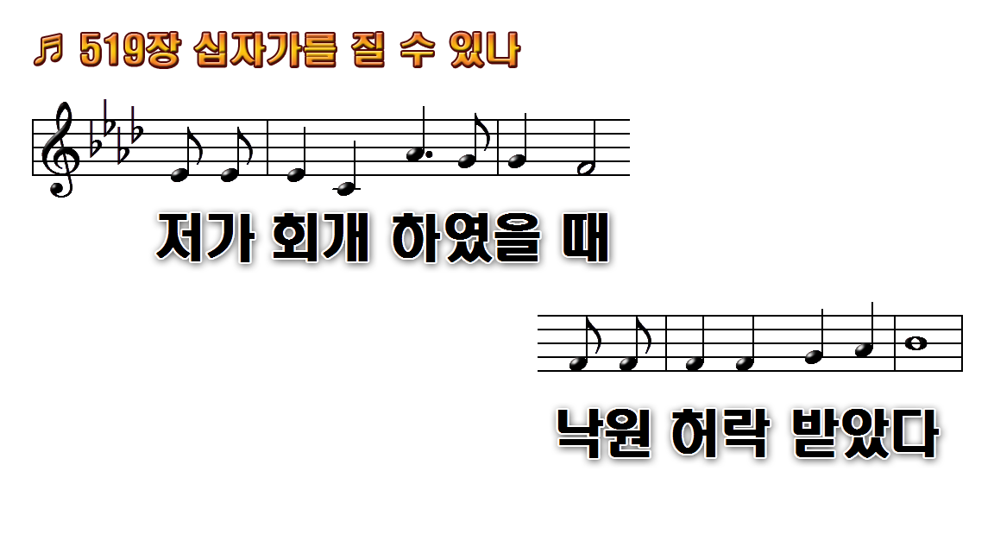
1.십자가를 질 수 있나
2.너는 기억하고 있나
3.주께 네 혼 맡기겠나
4.이런 일 다 할 수 있나
후.우리의 심령 주의

Slide 7
1.십자가를 질 수 있나
2.너는 기억하고 있나
3.주께 네 혼 맡기겠나
4.이런 일 다 할 수 있나
후.우리의 심령 주의

Slide 8
1.십자가를 질 수 있나
2.너는 기억하고 있나
3.주께 네 혼 맡기겠나
4.이런 일 다 할 수 있나
후.우리의 심령 주의

Slide 9
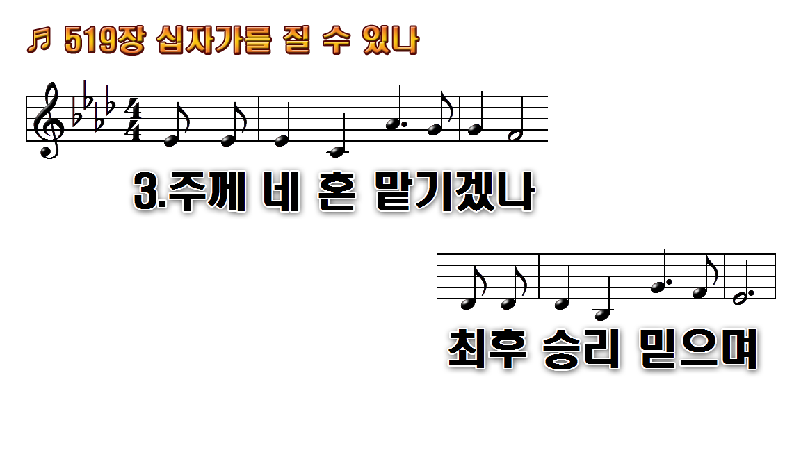
3.
1.십자가를 질 수 있나
2.너는 기억하고 있나
3.주께 네 혼 맡기겠나
4.이런 일 다 할 수 있나
후.우리의 심령 주의

Slide 10
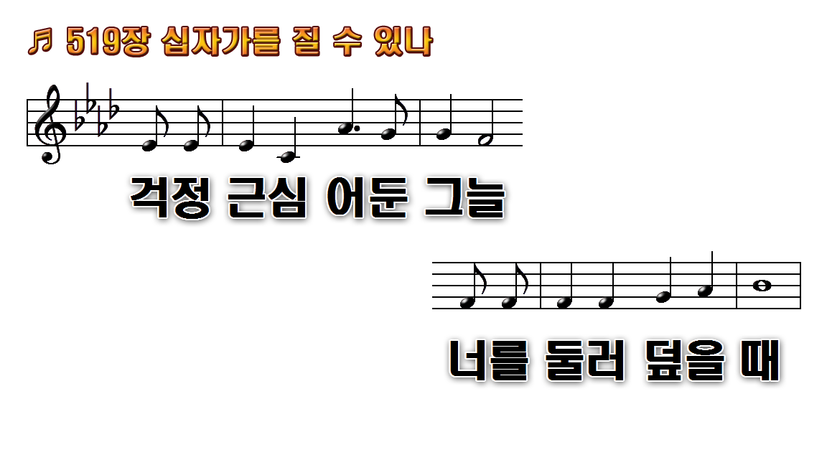
1.십자가를 질 수 있나
2.너는 기억하고 있나
3.주께 네 혼 맡기겠나
4.이런 일 다 할 수 있나
후.우리의 심령 주의

Slide 11
1.십자가를 질 수 있나
2.너는 기억하고 있나
3.주께 네 혼 맡기겠나
4.이런 일 다 할 수 있나
후.우리의 심령 주의

Slide 12
1.십자가를 질 수 있나
2.너는 기억하고 있나
3.주께 네 혼 맡기겠나
4.이런 일 다 할 수 있나
후.우리의 심령 주의

Slide 13
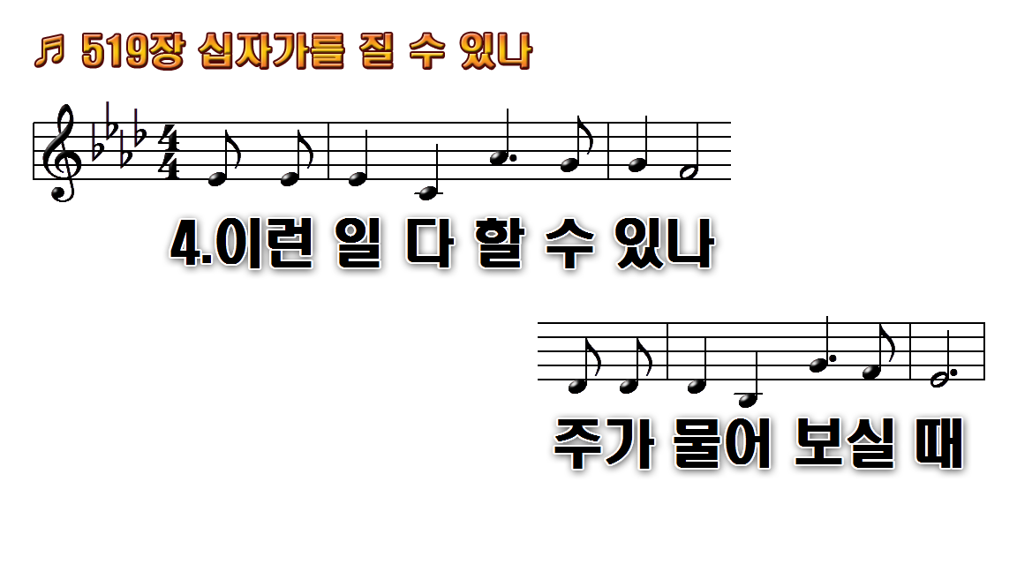
4.
1.십자가를 질 수 있나
2.너는 기억하고 있나
3.주께 네 혼 맡기겠나
4.이런 일 다 할 수 있나
후.우리의 심령 주의

Slide 14
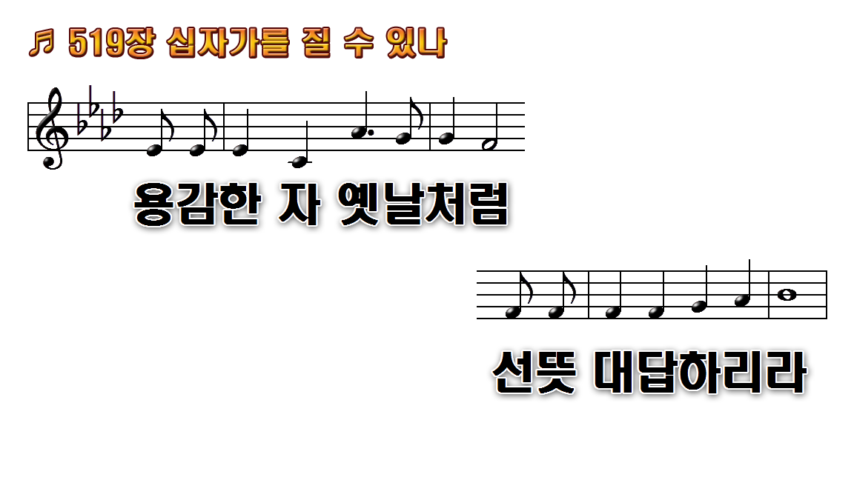
1.십자가를 질 수 있나
2.너는 기억하고 있나
3.주께 네 혼 맡기겠나
4.이런 일 다 할 수 있나
후.우리의 심령 주의

Slide 15
1.십자가를 질 수 있나
2.너는 기억하고 있나
3.주께 네 혼 맡기겠나
4.이런 일 다 할 수 있나
후.우리의 심령 주의

Slide 16
1.십자가를 질 수 있나
2.너는 기억하고 있나
3.주께 네 혼 맡기겠나
4.이런 일 다 할 수 있나
후.우리의 심령 주의

